Slide 1

Мы помним!
«И помнит мир спасенный»

Slide 2

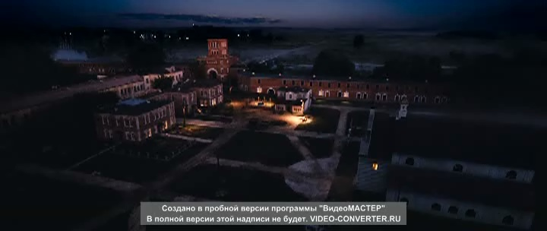
Так 22 июня 1941 года началась Великая Отечественная война

Slide 3
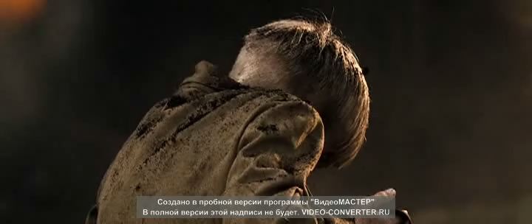
Война была неожиданной
и страшной.

Slide 4
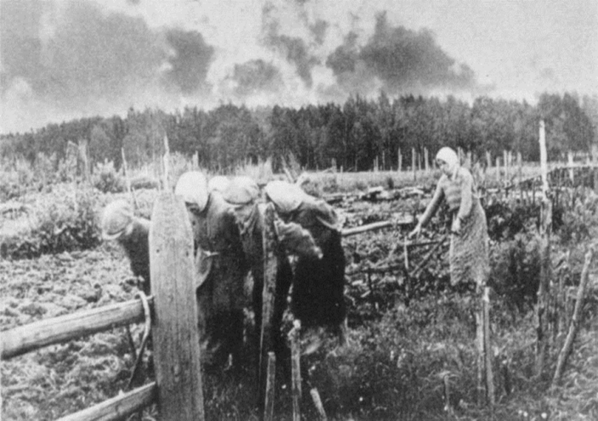
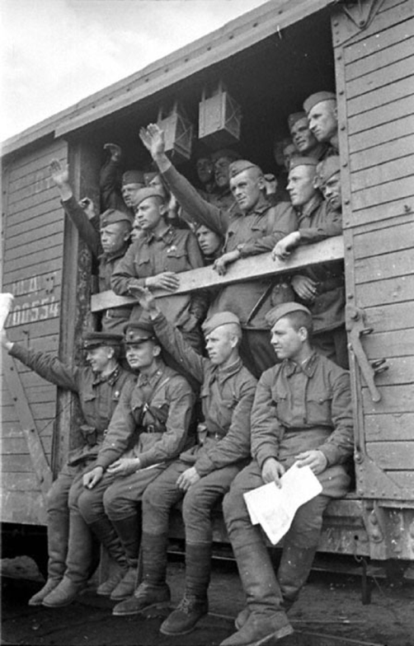
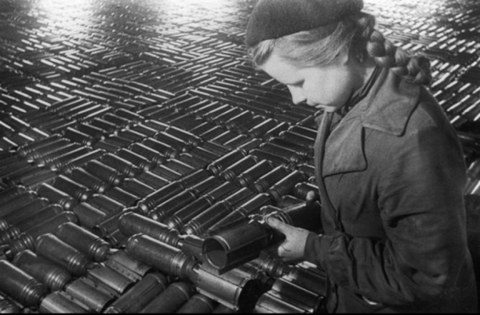

Slide 5
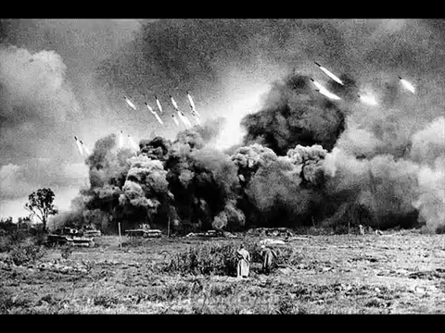
- 4 года! 1418 дней….. 34 тысячи часов. …..И более 27 миллионов погибших людей.
27 миллионов погибших… Вы представляете себе, что это такое?
Более 27 миллионов могил на 2600 километров – это значит 10 тысяч 800 убитых на 1 километр,….. 22 человек на каждые два метра земли!
- 27 миллионов погибших…
19 тыс. убитых ежедневно …..800 человек в час…. 13 человек каждую минуту
Если по каждому из погибшему из 27 миллионов в стране объявить минуту молчания, страна будет молчать …42 года

Slide 6
Герои Советского союза более:
11600 человек,
Из них – 86 женщин,
3051 человек награжден посмертно.
Ушли на фронт
Тюменская область – 250 000 человек,
Омутинский район – 7 389 человек.
Не вернулись с фронта
Тюменская область – 103 246 человек
Омутинский район – 3 558 человек.

Slide 7
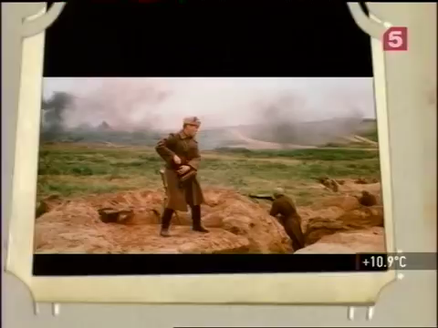

Slide 8
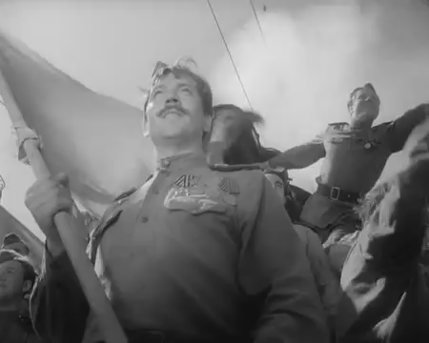

Slide 9
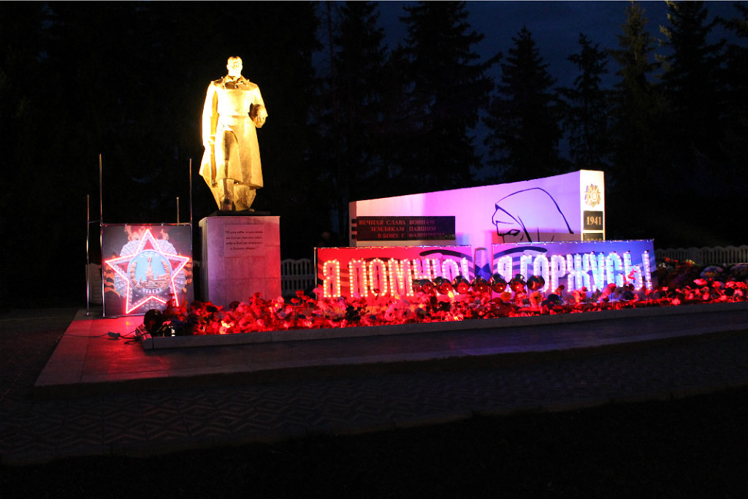


Slide 10


Slide 11
Интернет - ресурсы
Надпись «День Победы»:
http://i.ucrazy.ru/files/i/2012.5.8/1336450863_9-maya-126.jpg
Надпись «9 мая»:
http://img-fotki.yandex.ru/get/6445/65387414.13c/0_c92fb_89b4ef4a_orig
Надпись «1941 – 1945»:
http://img-fotki.yandex.ru/get/6302/64562208.6e2/0_9d8f7_d5c9a6ef_XL
Ветвь, георгиевская ленточка, желтая звезда:
http://img-fotki.yandex.ru/get/6109/136834661.62/0_85831_969a3515_L.png
Ранько Елена Алексеевна
учитель начальных классов
МАОУ лицей №21
г. Иваново
Сайт: http://elenaranko.ucoz.ru/
На момент создания данного шаблона все ссылки
на используемые ресурсы являются активными.

